Slide 1
«Шаг в историю. Шаг к Победе»
75-летию Великой Победы посвящается

Slide 2
Автор работы: Нестерова Арина, ученица 5 «А» класса МБОУ СОШ № 81 г. Екатеринбурга

Slide 3
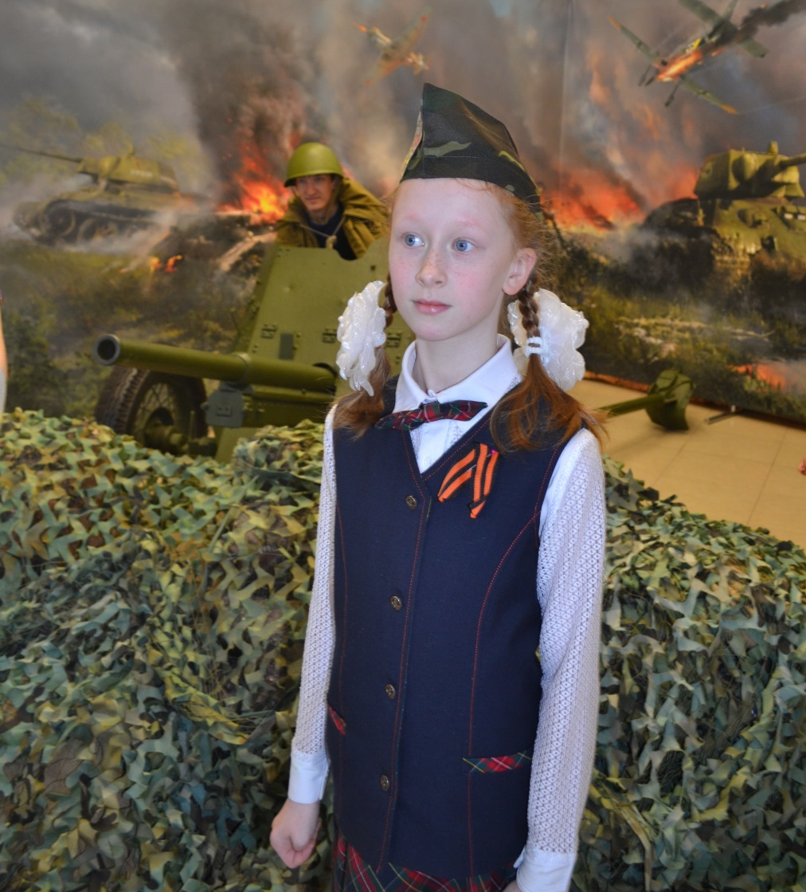
Почему я сделала шаг в историю?
Дерево мудрости, дерево жизни,
Мы его ветви, мы его мысли.
Мы – молодые на ветках листочки,
В летопись впишем новые строчки.
Ствол его крепкий, то прадеды, деды,
Знавшие вкус и беды, и победы.
Крепкие ветви – родители наши,
Нам подарившие нежности чашу.
Корни же дерева скрыты, не видны –
Это немножко, наверно обидно.
Если о них ничего мы не знаем,
Значит себя не совсем понимаем.
Корни ведь дерево это вскормили,
Соком земли всех сполна напоили,
Мудрость великую нам передали –
Жизнь продолжать, несмотря на печали!
Г.А. Лаврова

Slide 4
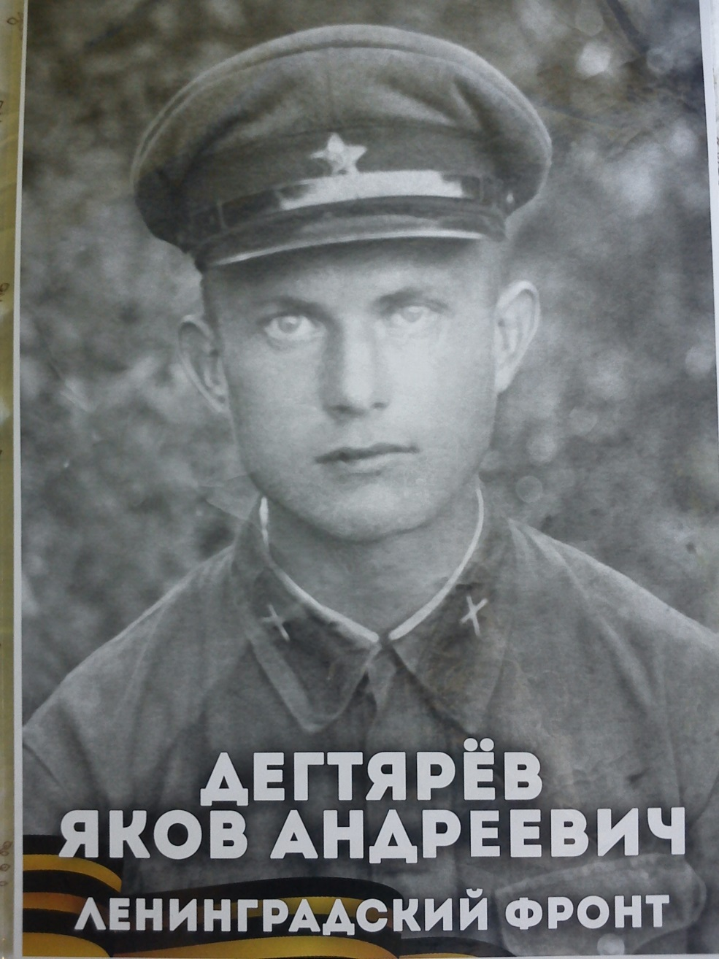
Мой прадед
Дегтярёв Яков Андреевич
_ _._ _.1915 – 17.01.1942
родился в крестьянской семье в деревне Дегтярёво Юргинского района Омской области.
В 19 лет он приехал в г. Свердловск работать на новом промышленном гиганте - УЗТМ.
04 марта 1934 года прадед был принят на завод с 4–мя классами образования, закончил школу рабочей молодежи, получил специальность газорезчика, и был направлен в цех № 53 Уралмашзавода, где познакомился с моей прабабушкой Ходыревой Степанидой Дмитриевной.
Прадед отлично работал, перевыполнял личную рабочую норму и был удостоен звания «Стахановец». В октябре 1936 года из этого же цеха прадед ушел служить в ряды РККА (Рабоче-крестьянской Красной Армии).

Slide 5
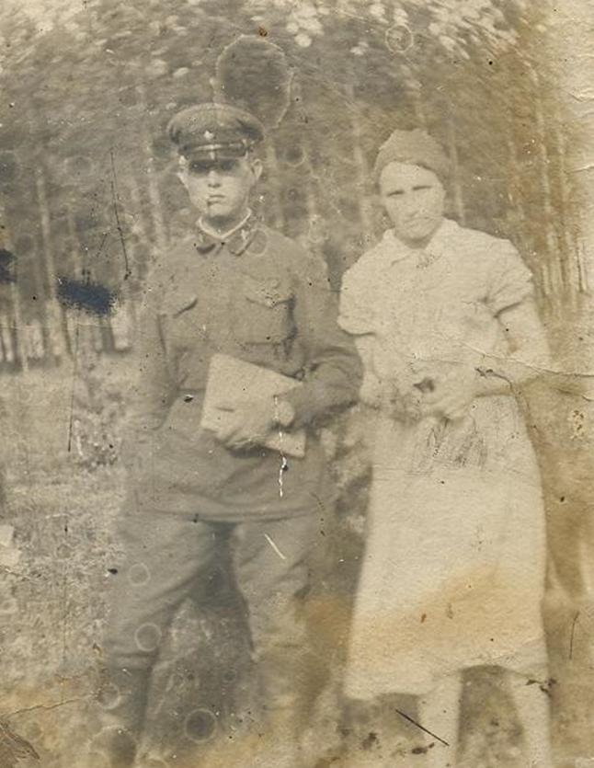
Школу молодого бойца он так же, как и нынешние призывники, проходил в г. Чебаркуль Челябинской области в артиллерийских войсках.
За отличную службу летом 1937 года Якова Андреевича отпустили в краткосрочный отпуск домой.
В этот период как раз сделана эта фотография.
В ноябре 1938 года прадед вернулся из армии на завод в свой цех.
В июле 1938 года у него в семье родился сын Анатолий, в октябре 1940 года родилась дочь – моя бабушка Дегтярёва Нэлли Яковлевна, в замужестве – Брусникова.
10 июня 1941 года прадед снова был призван в ряды Красной Армии. А 22 июня началась война. Яков Андреевич служил рядовым 565 артиллерийского полка,
погиб под г. Ленинградом.
1937 год. Прадед в краткосрочном
отпуске из армии, с прабабушкой Ходыревой С.Д.

Slide 6
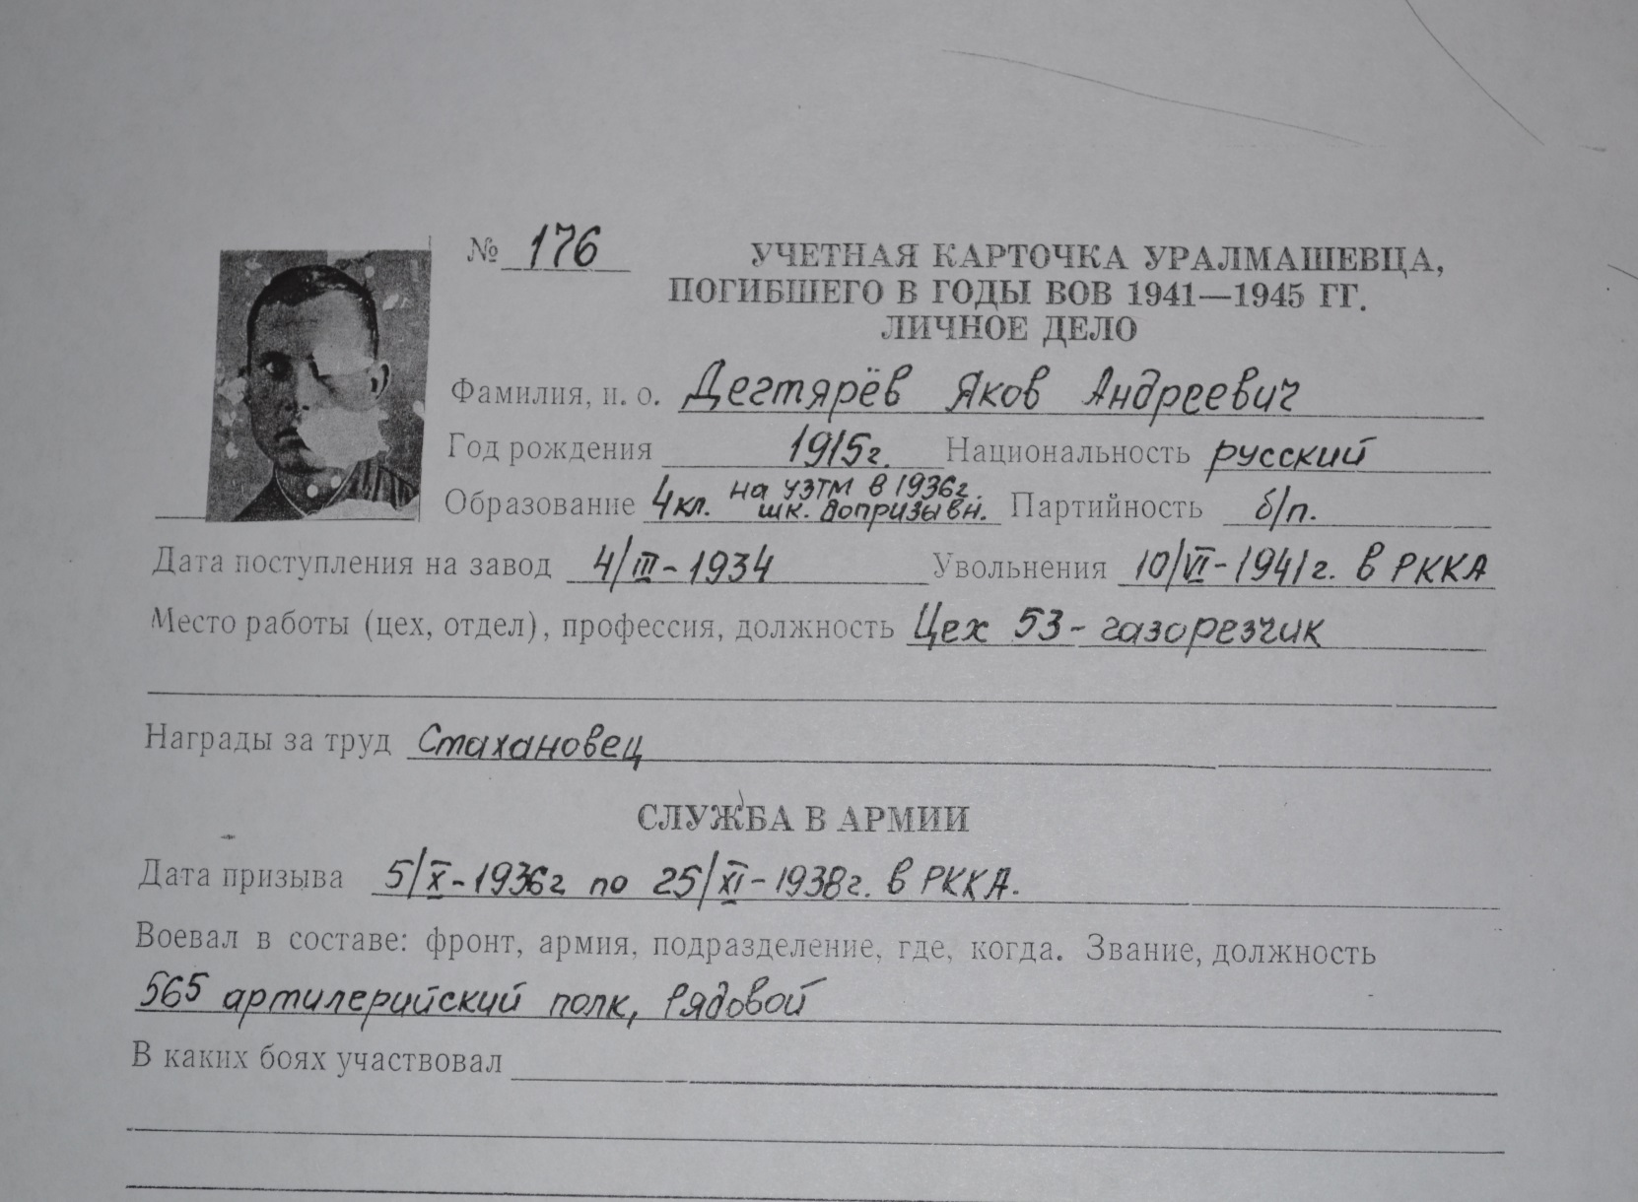
В архиве музея Уралмашзавода хранится книга
«Навечно в памяти. Уралмашевцы, погибшие в годы Великой Отечественной Войны 1941-1945 г.г.». Запись под № 176.

Slide 7
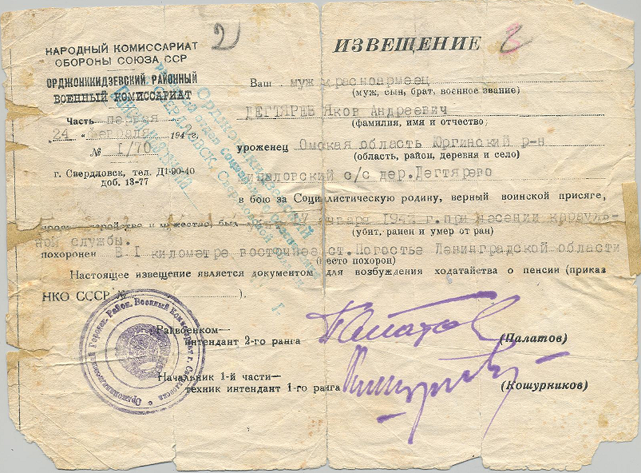
У прабабушки Степаниды Дмитриевны всю жизнь хранилась «похоронка» – извещение с фронта о гибели бойца.
В ней говорится: «Ваш муж, красноармеец ДЕГТЯРЕВ Яков Андреевич, уроженец Омская область, Юргинский р-н, Шипаловский с/с, дер. Дегтярево, в бою за Социалистическую родину, верный воинской присяге, проявив геройство и мужество, был убит 17 января 1942 г. при несении караульной службы. Похоронен в I-м километре восточнее ст. Погостье Ленинградской области.»
Этот документ передаётся в нашей семье из поколения в поколение.

Slide 8
Не сразу мы нашли информацию о месте захоронения. Обобщенный банк данных «Мемориал» при Министерстве обороны Российской Федерации по нашему запросу о прадеде выдал информацию, что красноармеец Дегтярев Яков Андреевич перезахоронен со ст. Погостье, там же в Кировском районе Ленинградской обл. восточнее ст. Новая Малукса. Мама плакала.

Slide 9
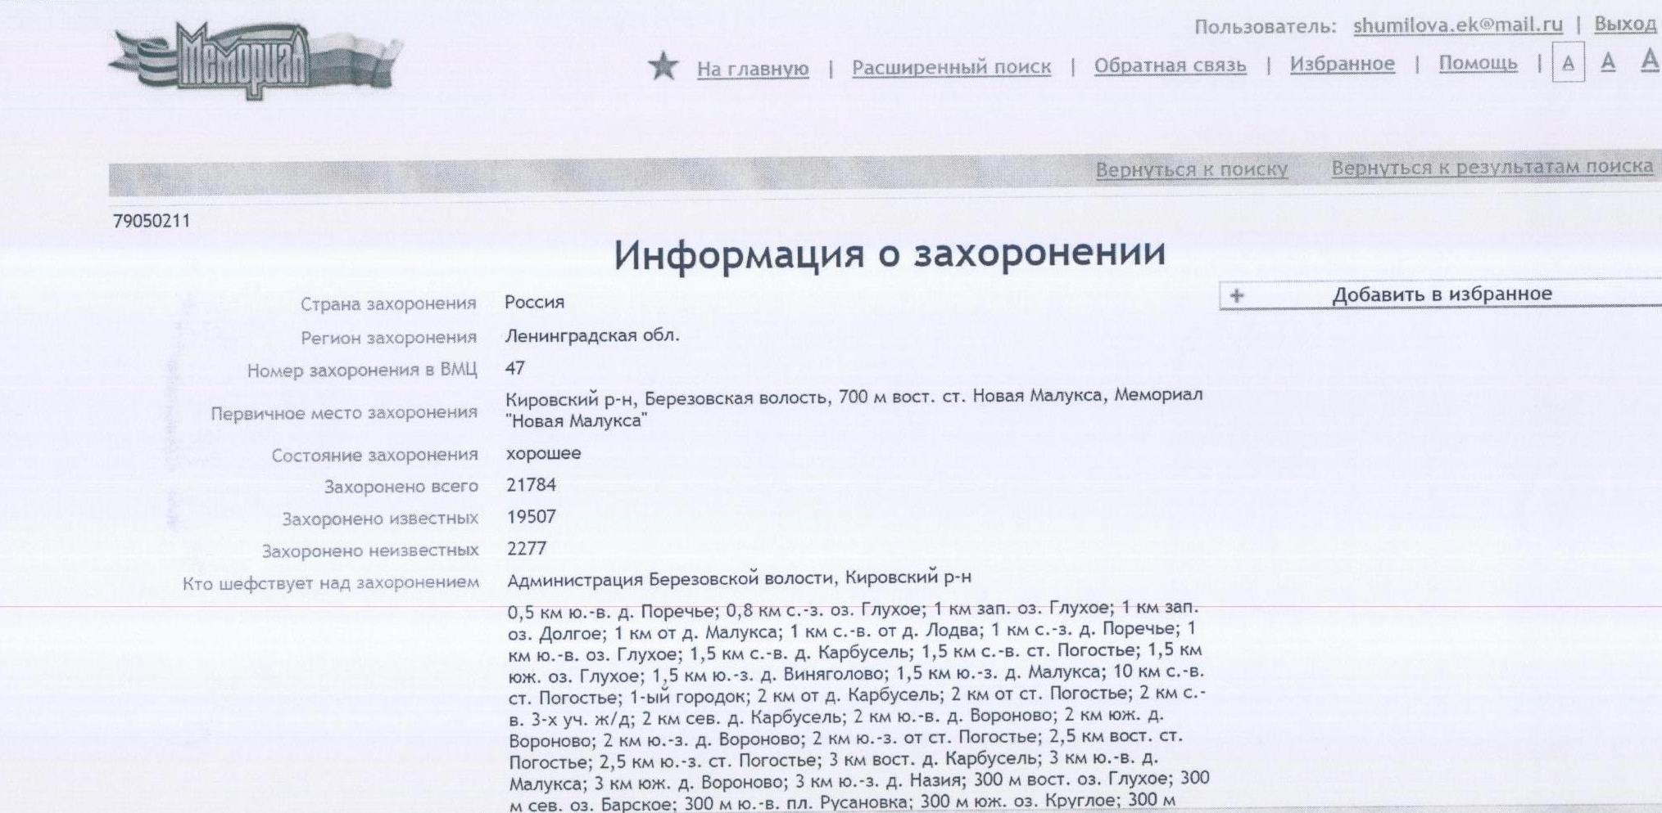
Под Ленинградом в 1942 году шли тяжелые бои. Погибших солдат хоронили вблизи каждой станции и маленькой деревушки.

Slide 10
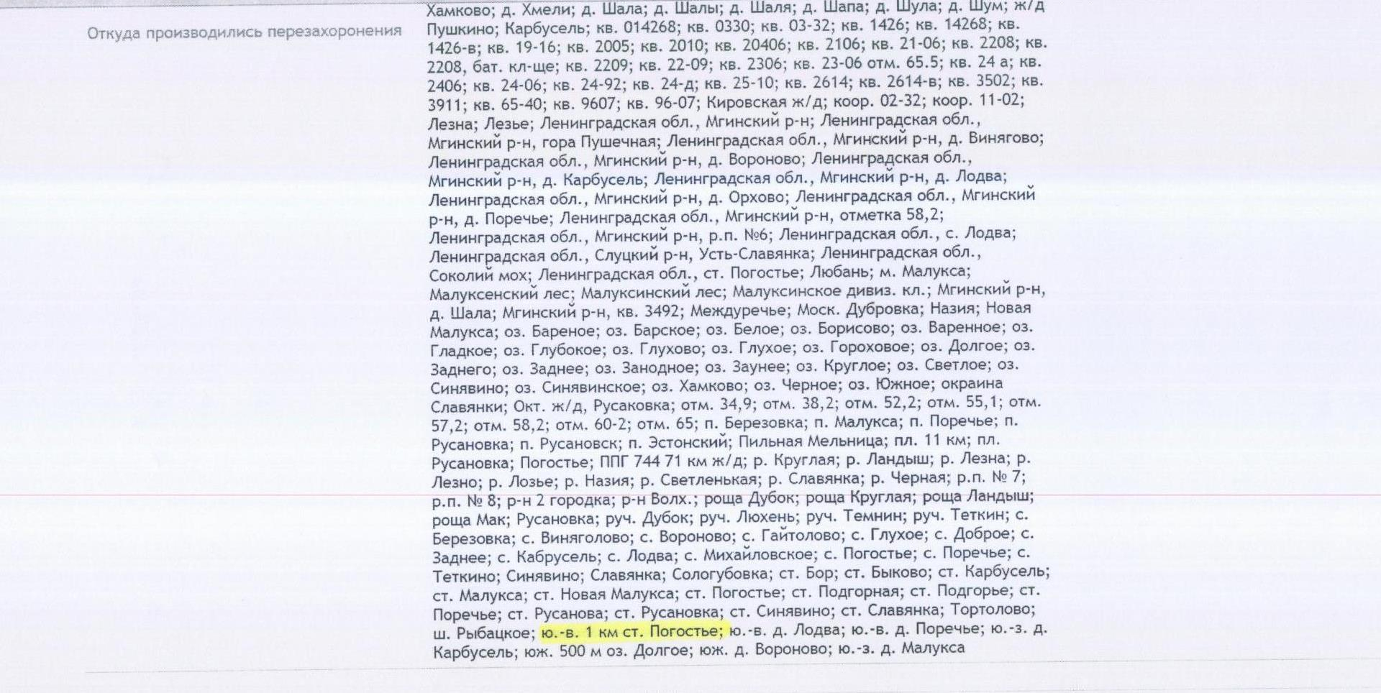
Места откуда производились захоронения:

Slide 11
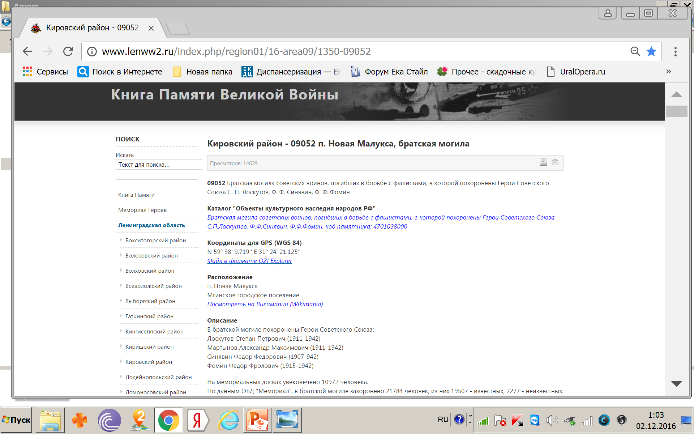
Мемориал «Новая Малукса» братская могила № 09052
Ленинградская обл., Кировский район, п. Новая Малукса
Братская могила советских воинов, погибших в борьбе с фашистами.
Каталог "Объекты культурного наследия народов РФ», код памятника 4701038000.
Расположение:
п. Новая Малукса Мгинское городское поселение
По данным ОБД "Мемориал", в братской могиле захоронено 21 784 человека,
из них 19 507 - известных,
2 277 - неизвестных.
На мемориальных досках увековечено 10 972 человека.

Slide 12
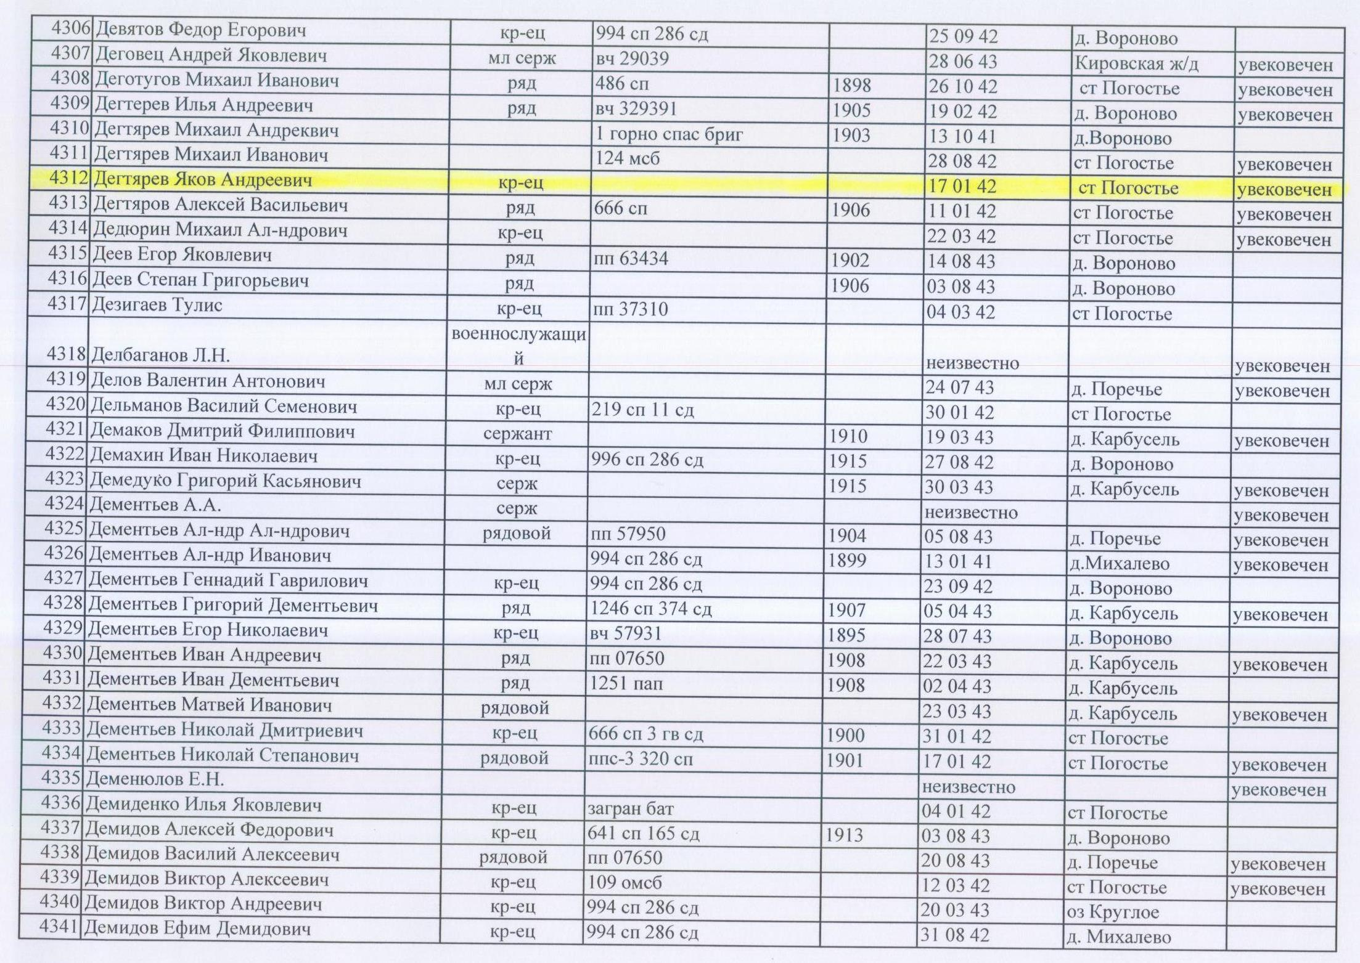
Обобщенный Банк Данных «Мемориал» Номер захоронения 79050211,
карточка захоронения Мемориала «Новая Малукса» 09052.
№ пп Ф.И.О воен/звание наимен. части год рожд. дата гибели Захор-е перв. увековечен

Slide 13
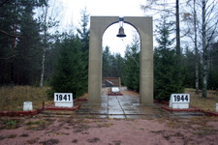
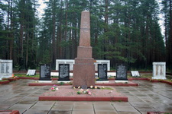
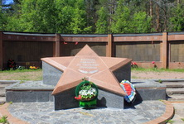
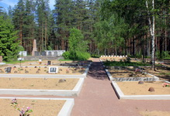
Фотографии мемориала «Новая Малукса» , Кировский р-н Ленинградская обл. Место захоронения моего прадеда Дегтярева Я.А.

Slide 14
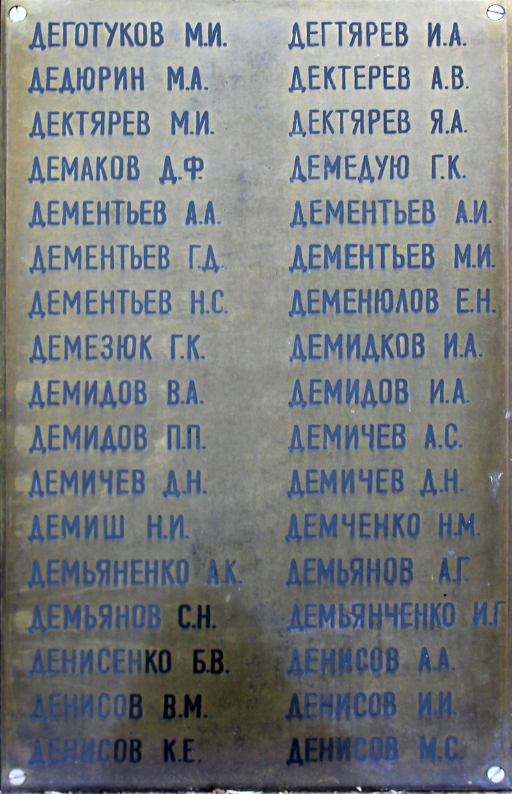
В 1972 году мемориал посещала делегация комсомольцев г. Свердловска - внуки погибших уралмашевцев.
Мемориальная табличка с фамилией моего прадеда.

Slide 15
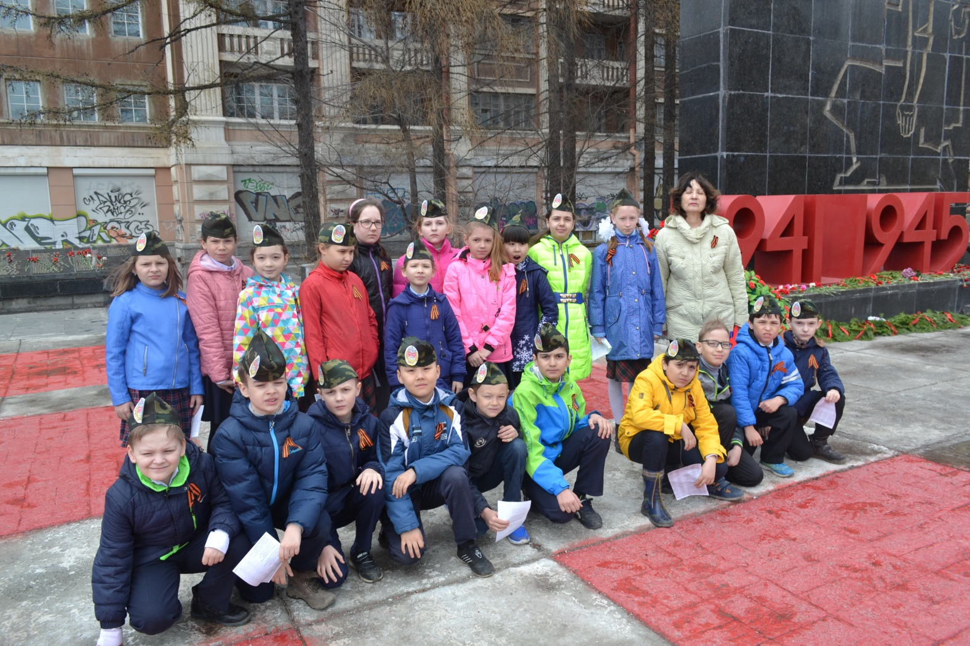
8 мая 1969 года труженики Уралмашзавода на площади 1-ой Пятилетки воздвигли мемориал, в знак вечной благодарности рабочим-героям, воевавшим и погибшим в годы Великой Отечественной войны.
Мы с ребятами нашего класса уже неоднократно возлагали цветы к именам погибших уралмашевцев и моему прадеду в канун дня Победы.

Slide 16
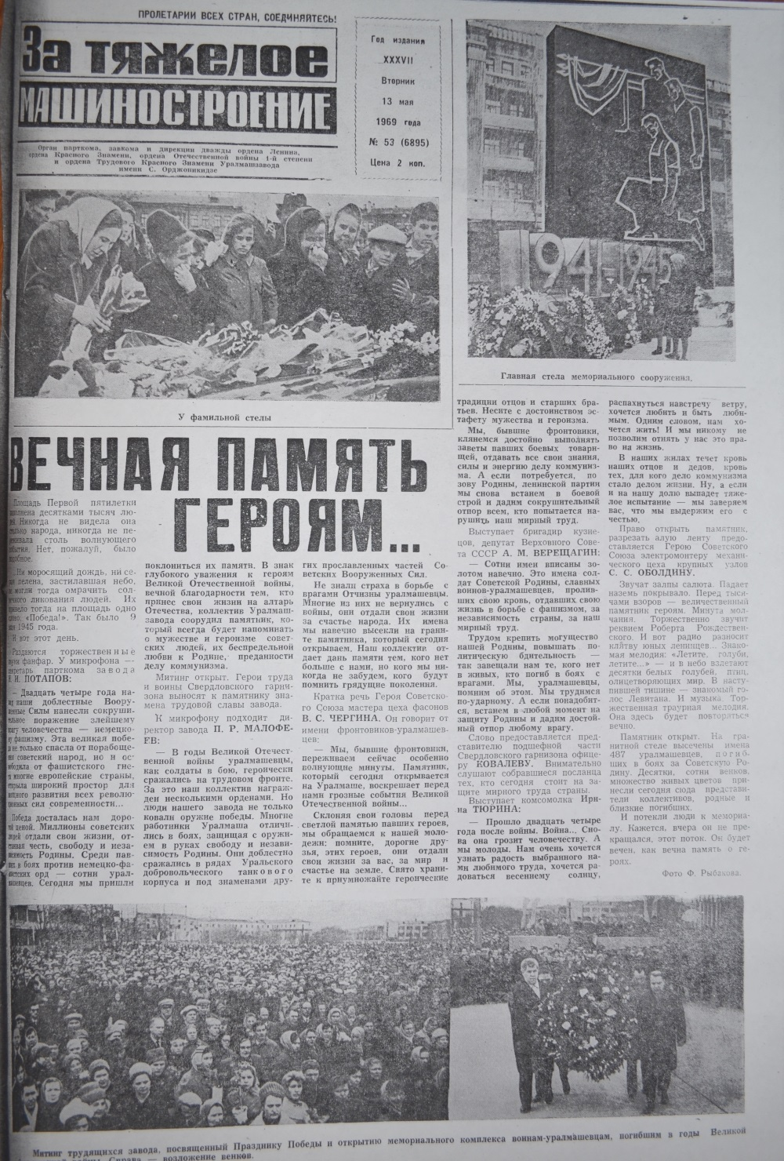
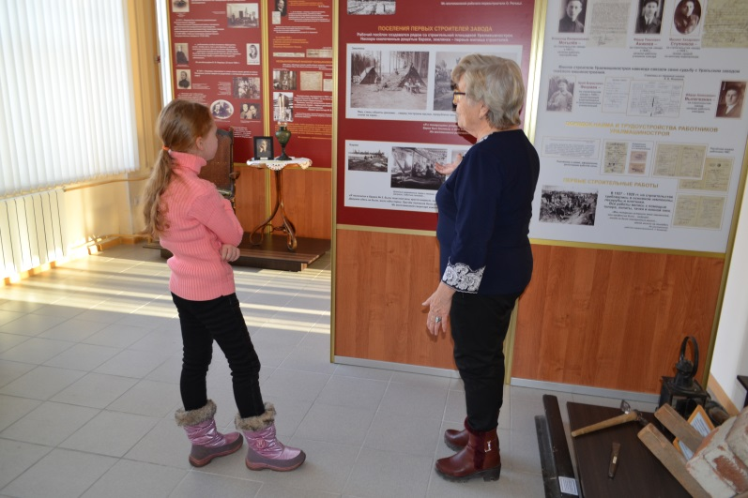
13 мая 1969 года в заводской газете «За тяжелое машиностроение» вышла статья об открытии этого мемориала.
Номер газеты до сих пор хранится в нашей семье . Он пожелтел и очень поистрепался от времени. Копию такой же газетной страницы нам с мамой предоставили работники музея УЗТМ.
На митинг в честь открытия мемориала погибшим уралмашевцам пришел весь коллектив завода и жители Орджоникидзевского района.
На нижней фотографии - в низу по середине:
прабабушка Степанида Дмитриевна и моя бабушка Нэлли Яковлевна пришли к памятнику мужа и отца.

Slide 17
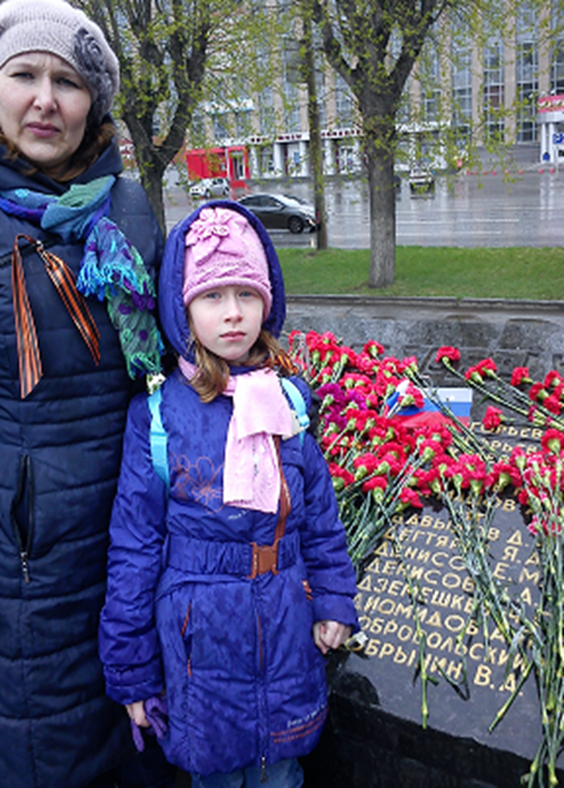
На черном камне золотыми буквами высечены в алфавитном порядке имена воинов-уралмашевцев, среди них фамилия моего прадеда – Дегтярев Я.А.
9 мая 2015 год.
Моя мама и я возлагаем цветы погибшим воинам-уралмашевцам и моему прадеду .

Slide 18
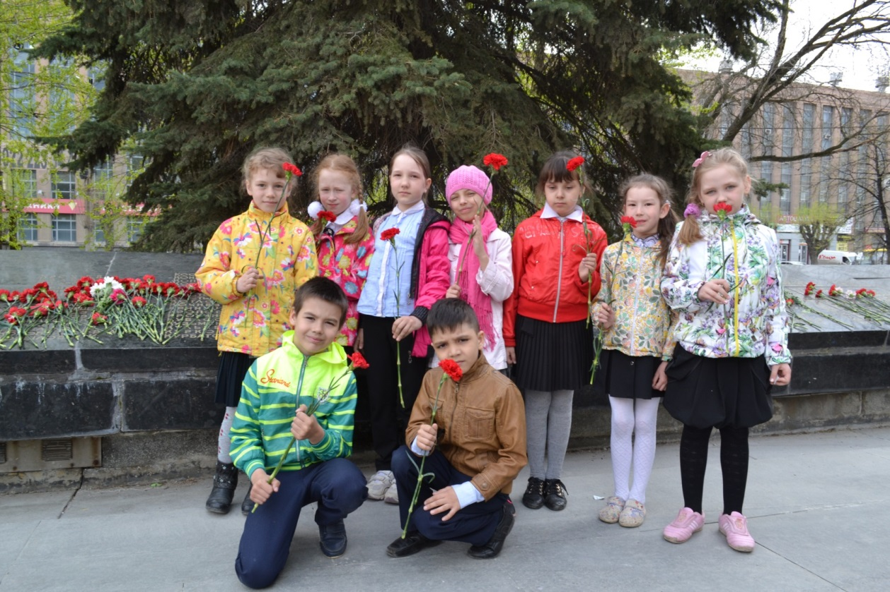
7 мая 2016 год. Возложение цветов у памятника воинам –уралмашевцам.
Люди! Покуда сердца стучатся, - помните!
Какою ценой завоевано счастье, - пожалуйста,
помните!
Песню свою, отправляя в полет, - помните!
О тех, кто уже никогда не споет, –
помните!
Детям своим расскажите о них, - чтоб запомнили!
Детям детей расскажите о них, чтобы тоже запомнили!
Во все времена бессмертной Земли помните!
К мерцающим звездам ведя корабли, –
о погибших помните!
«Реквием» Р. Рождественский
В школе на празднике, посвященном Дню Победы я рассказала одноклассникам о моем героическом прадеде. Вместе с учителем Воробьевой Мариной Валерьевной мы поехали на площадь к мемориалу возложить цветы моему дедушке и всем погибшим труженикам Уралмашзавода. И сказали: «СПАСИБО ДЕДУ ЗА ПОБЕДУ!»

Slide 19
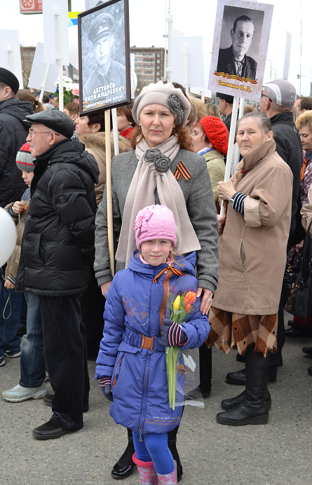
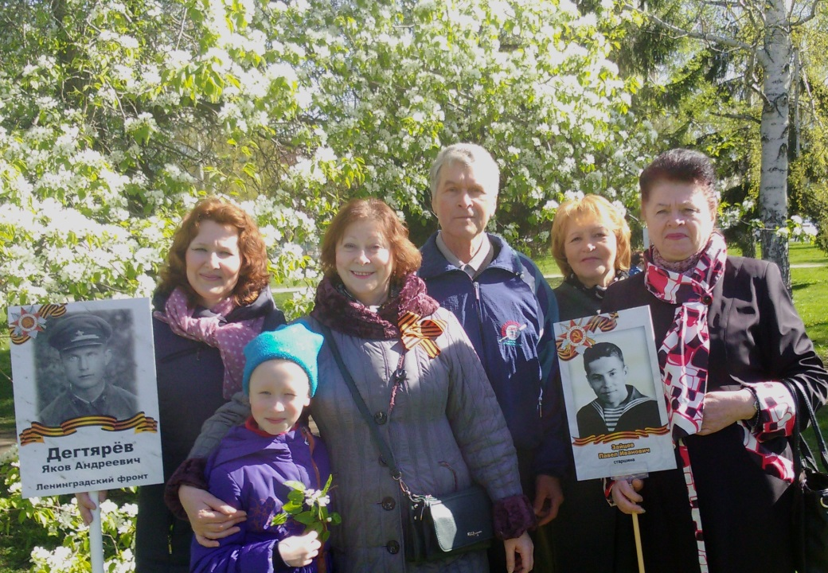
Уже три года подряд я хожу с моими родителями с портретом прадеда Дегтярева Якова Андреевича в «Бессмертном полку».
Мама сказала, что мы обязательно поедем к мемориалу «Новая Малукса», чтобы поклониться могиле нашего деда.
9 мая 2014 и 2016 года.
В Бессмертном полку.

Slide 20
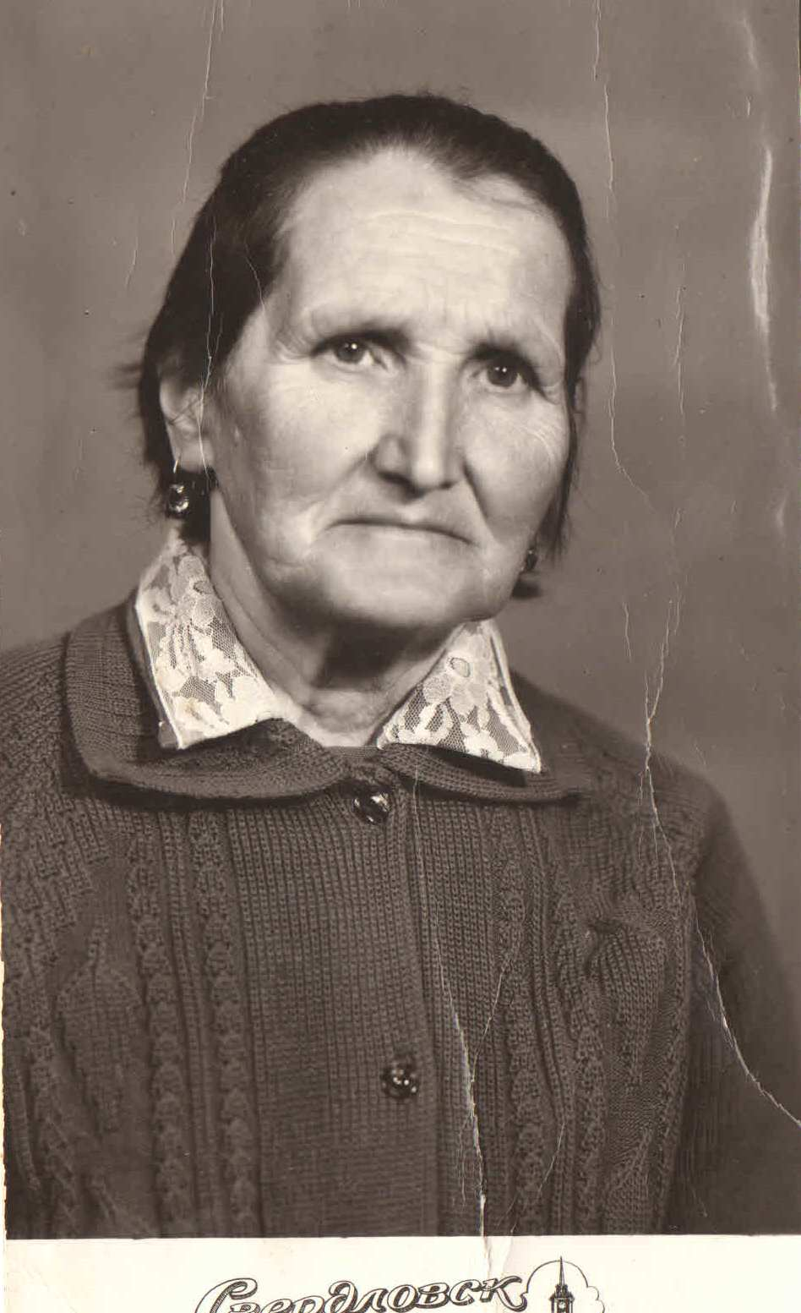
МОЯ ПРАБАБУШКА.
Ходырева Степанида Дмитриевна
08.11.1912 – 11.11.1985
Прабабушка родилась в деревне Чернушка Пермской губернии в крестьянской семье.
Как она оказалась в г. Свердловске нам не известно.
Когда прадед 10 июня 1941 года был призван в Красную Армию, у них с бабушкой уже было двое детей - сын Анатолий 1938 г.р. и моя бабушка 1940 г.р.
Их отец погиб в январе 1942 года и прабабушке пришлось всю жизнь одной растить и воспитывать двоих детей.
Всю войну прабабушка Степанида Дмитриевна работала на Уралмашзаводе в литейном цехе формовщицей деталей. Модели деталей плотно утрамбовывали землей для дальнейшей заливки металлом – это очень тяжелая и грязная работа. Работали сутками, спали по 3-4 часа. Дети оставались с соседями или в круглосуточных яслях.
1972 год. Прабабушке 60 лет.

Slide 21
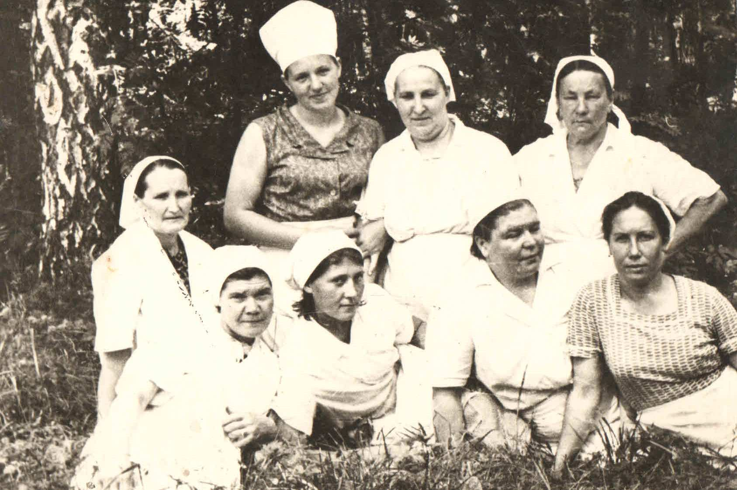
Прабабушка Степанида Дмитриевна
в летнем пионерском лагере.
После войны по состоянию здоровья бабушка была переведена в заводскую столовую. И много лет подряд ездила летом поваром в загородные детские пионерлагеря Уралмашзавода .

Slide 22
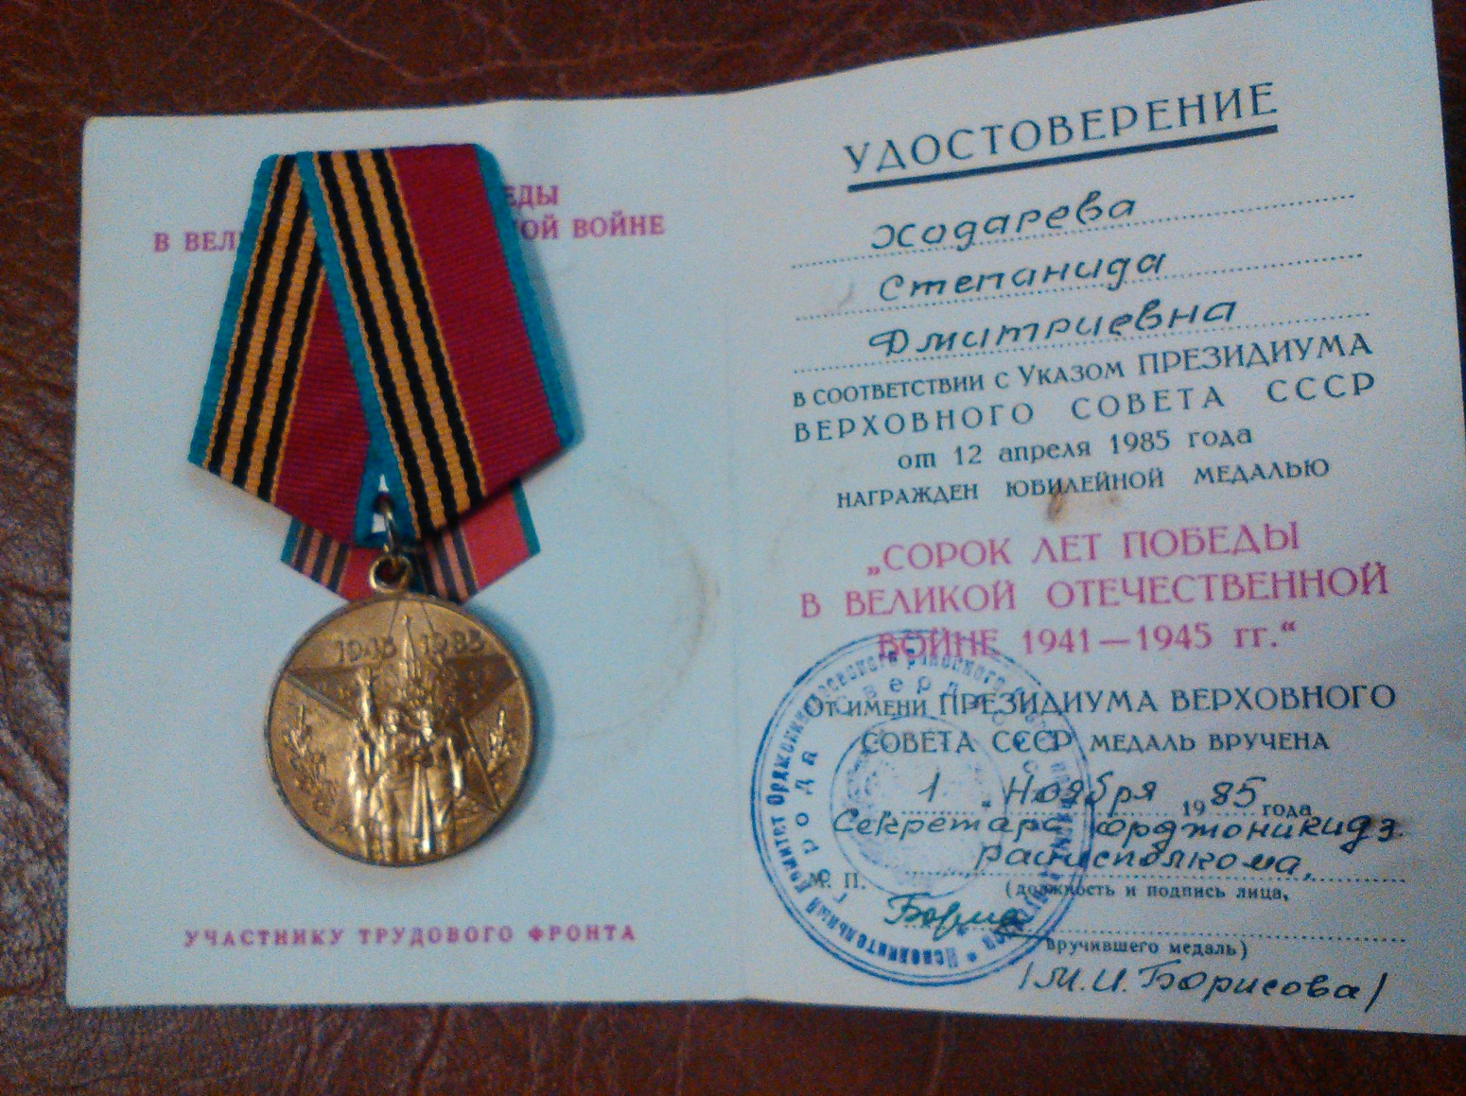
Как участнику трудового фронта в ноябре 1985 года моей прабабушке была вручена медаль «Сорок лет Победы в Великой Отечественной войне 1941-1945 гг.»
Я не знала прабабушку, но и ей бы сказала -
«СПАСИБО!» за тяжелый труд в годы войны.

Slide 23
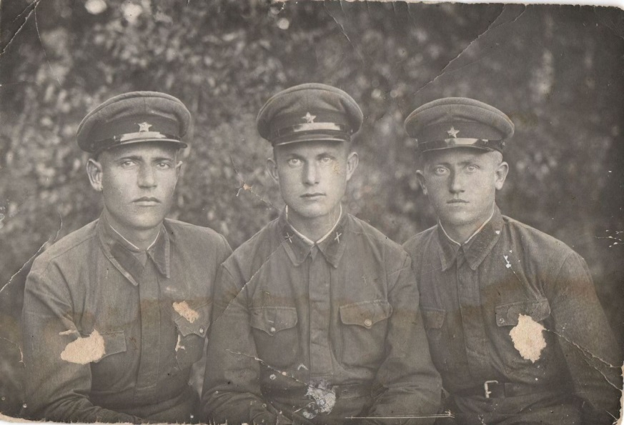
Прадед Дегтярев Я.А. (в центре) в военной части. г. Чебаркуль, 1936-1938 г.г.
Я рассматриваю фотографии своих родных, где они на работе, дома, на отдыхе. Мама рассказала мне об их жизни. Их награды и документы сейчас хранятся в нашей семье.
Мы помним наших родных и гордимся ими!

Slide 24
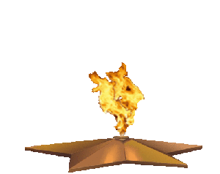
ВЫВОДЫ.
В процессе исследования мы с мамой ответили на многие поставленные вопросы, и я многое узнала:
- мой прадед был простым человеком, малообразованным, но в молодом возрасте он стал отличным работником-стахановцем, отслужил в армии и по призыву Родины защищал свое Отечество, честно погиб в бою и увековечен в народной памяти.
в Музее истории Уралмашзавода мне рассказали о жизни уралмашевцев в военные и послевоенные годы, о героизме и мужестве солдат и тружеников;
узнала, что прабабушке вручена медаль за тяжелый труд в годы Великой Отечественной Войны;
- на их примере я увидела трудолюбие людей того поколения, их энергичность, бодрость духа и тела, и приверженность своим идеалам.
именно они своим ратным и трудовым подвигом приблизили нашу Победу
– сделали к ней свой маленький шаг.

Slide 25
ИТОГИ.
Я поняла, что моя семья – это не только мои папа, мама и брат, мои тети и дяди, кто жив сейчас, а еще по-прежнему, дедушка и бабушка, которых не будет уже с нами. Я была маленькой, но я и сейчас их помню, потому что есть фотографии и видео в нашей семье.
Но самое главное, что я теперь знаю моих прадедушку и прабабушку. Я знаю их в лицо и буду помнить их, благодаря этой исследовательской работе и пополнять её новыми фактами биографий.
Эти знания теперь не растеряются и не рассыплются , как старые фотографии, а будут передаваться и дополняться новыми поколениями нашей семьи.
Мне хотелось бы донести до моих сверстников понимание, что необходимо беречь и любить своих близких, не огорчать их плохими
отметками и поведением.
А еще я поняла, что младшие должны уважать старших, знать, помнить и гордиться своими предками!
Дерево мудрости, дерево жизни,
Мы его ветви, мы его мысли.
Мы – молодые на ветках листочки,
В летопись впишем новые строчки.

